Slide 1
Павлова Елена Викторовна
ГБДОУ детский сад №86
Приморского района Санкт-Петербурга

Slide 2
Цель: закрепления знаний детей о домашних животных.
Задачи:
Социально- Коммуникативное развитие:
Развитие общения и взаимодействия ребенка со взрослым и сверстниками;
Формирование позитивных установок к лепке;
Формирование уважительного отношения и проявления заботы к животным;
Познавательное развитие:
Формирование представлений о лошадях, об особенностях их строения ( форма головы, грива, хвост);
Речевое развитие:
Совершенствовать умение согласовывать слова в предложении
Художественно- эстетическое развитие:
Учить передавать в лепке выразительность образа лошади.
Продолжать формировать технические умения и навыки работы с разнообразными материалами для лепки.
Развитие воображения и творческой активности
Физическое развитие:
Продолжать развивать мелкую моторику рук

Slide 3
Предварительная работа:
- Беседа о домашних животных.

Slide 4
Чтение художественной литературы

Slide 5
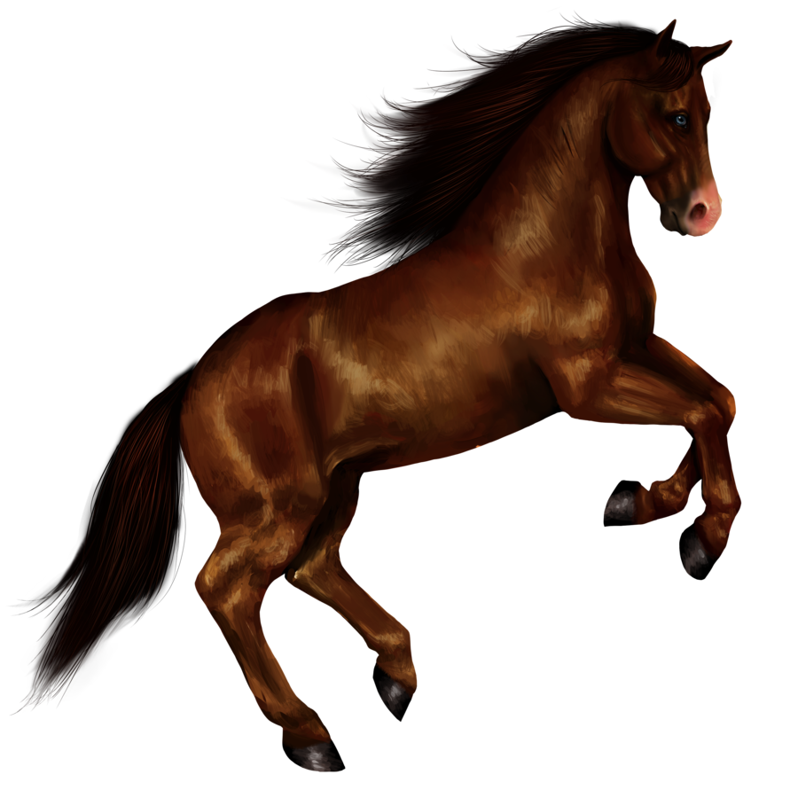
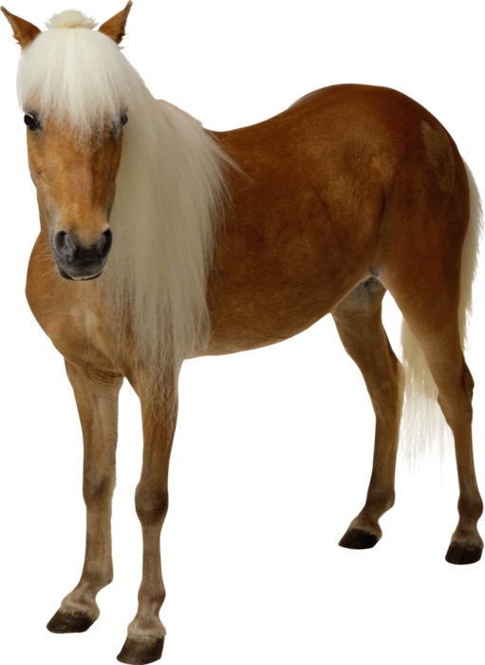
Рассматривание иллюстраций с изображением лошадок:

Slide 6
Лошадь.
Лошадка очень любит труд,
С утра пораньше тут как тут.
Вспахать нам поле помогла,
Потом нас к речке отвезла,
В деревне деток покатала,
А к вечеру совсем устала.
Её в конюшню отведём
И гриву в косы заплетём,
Водицы ключевой дадим,
Отборным сеном угостим.
Лена Арофеева.

Slide 8
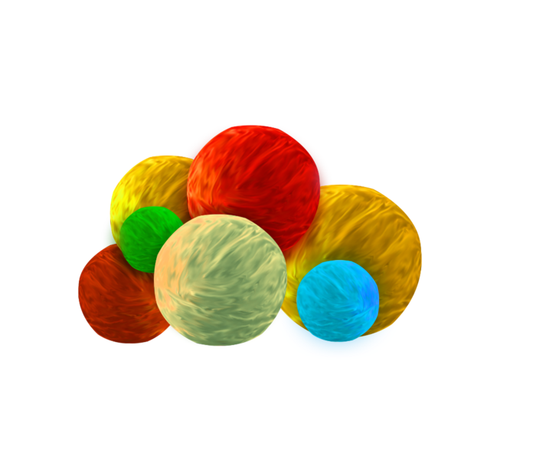
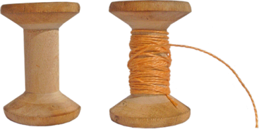
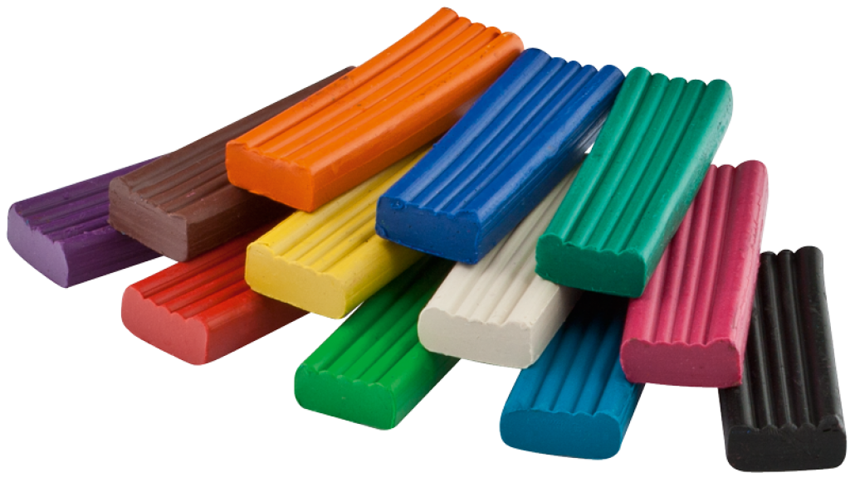
Предлагаемое оборудование для лепки:
-Яйцо из- под киндер сюрприза.
Цветные
нитки
-катушки для
ниток
-пластилин
-стеки

Slide 9
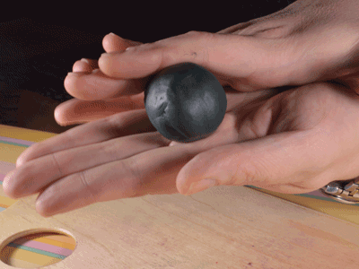
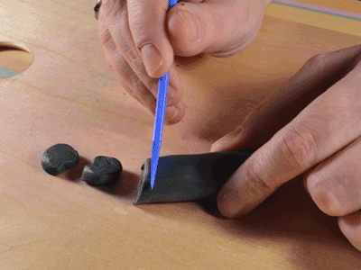
Дети лепят лошадку:

Slide 10
И получаются вот такие прекрасные лошадки!
Ребята, какие вы молодцы!

